Slide 1
Урок внеклассного чтения в 3-ем классе:
« Игра–путешествие по сказкам Г. Х. Андерсена»

Slide 2
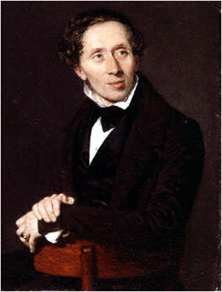
Ганс Христиан Андерсен (1805 -1875)

Slide 3
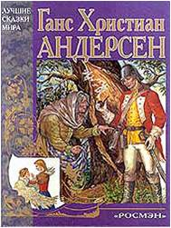
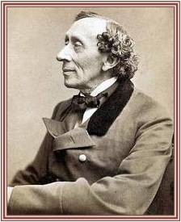
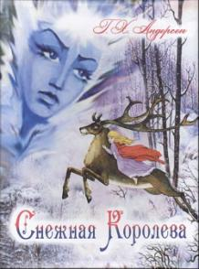
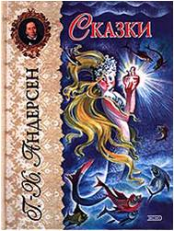

Slide 4
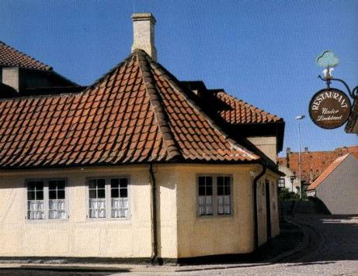
Знаменитый датский сказочник
Ганс Христиан Андерсен
родился 2 апреля 1805 года в городе О́денсе.
Отец его был бедным
башмачником,
а мама – прачкой.
Семья жила очень
бедно. В доме не было
ни богатой мебели,
ни картин,
ни украшений.
Город Оденсе. Дом, в котором родился писатель.

Slide 5
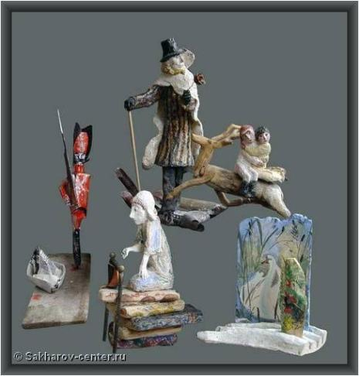
Несмотря на то, что семья была бедной, у маленького
Ганса Христиана не было
недостатка в игрушках .
Чего только не делал ему отец! И картинки с превращениями,
и двигающиеся мельницы, и кивающие головами самодельные куклы.
И даже настоящий кукольный театр.

Slide 6
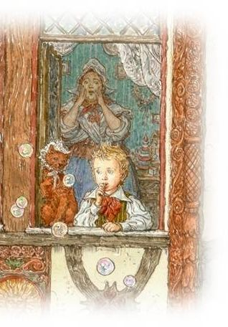
Маленький Ганс Христиан часто болел и обычно не участвовал в проказах соседских мальчишек. Больше всего он любил слушать сказки, которые рассказывал мальчику отец - вспоминал те, что слышал сам в детстве, пересказывал и читал книги. Ганс Христиан и сам начал придумывать сказки, но рассказывать их взрослым стеснялся, и эти первые сказки Андерсена слушал только старый домашний кот

Slide 7
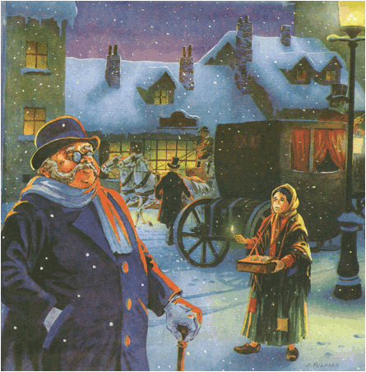
Веселое детство Андерсена закончилось в 1814 году, когда умер его отец. Гансу Христиану, которому исполнилось одиннадцать лет, пришлось бросить школу и устроиться работать на фабрику. Но он все равно мечтал о том, как будет писать сказки и пьесы для театра.

Slide 8
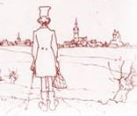
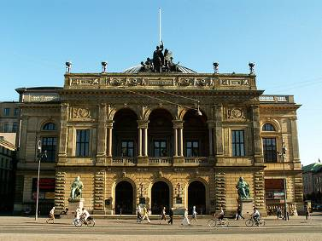
В возрасте 14 лет Андерсен
поехал в Копенгаген.
Мать отпустила его,
так как надеялась,
что он побудет там немного
и вернётся.
Когда она спросила, почему он решил покинуть её и дом, юный Андерсен
тотчас ответил:
«Чтобы стать
знаменитым!»
Театр в г.Копенгагене

Slide 9
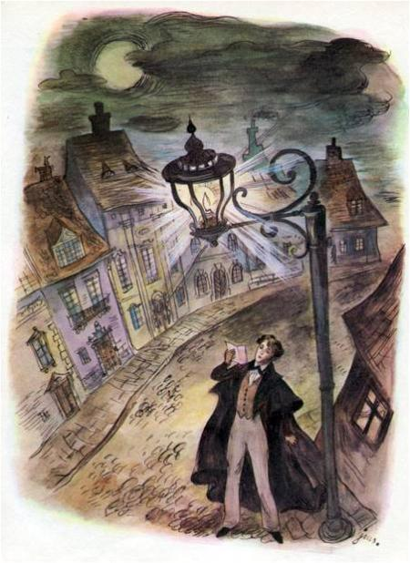
Актёром Андерсен так и не стал. Он много путешествовал
и стал знаменитым сказочником.
При его жизни сказки были переведены на пятнадцать языков,
после смерти –
едва ли не на все языки мира.
Ганс Христиан Андерсен
сочинил более 170 сказок,
770 стихотворений,
6 романов
и множество пьес.

Slide 10
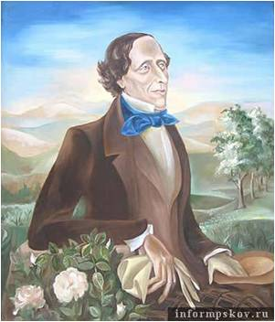
Давным-давно цыганка нагадала матери Ганса Христиана, что ее «сын станет великим человеком, и город зажжет иллюминацию в его честь».
К счастью, пророчество
сбылось еще при жизни
сказочника. Однажды после длительного отсутствия Ганс Христиан Андерсен вернулся в родной Оденсе, и горожане встретили знаменитого земляка настоящим фейерверком.

Slide 11
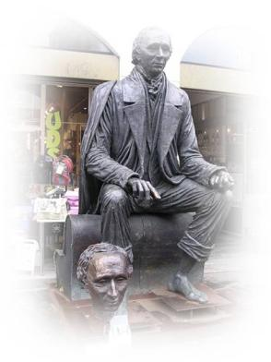
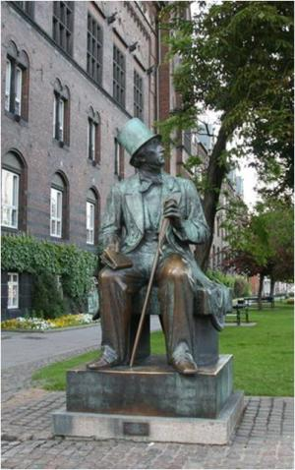
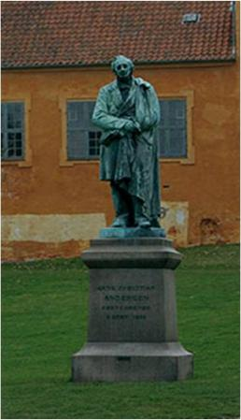
Великому сказочнику
на его родине поставлены памятники.

Slide 12
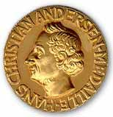
Имя Г.Х. Андерсена носит золотая медаль, которой награждаются лучшие в мире детские писатели и художники-иллюстраторы детских книг. Получить эту медаль так же почётно, как стать Нобелевским лауреатом.

Slide 13
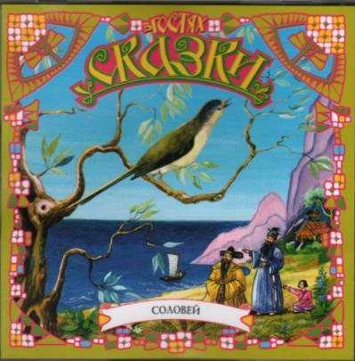
Узнай героя сказки

Slide 14
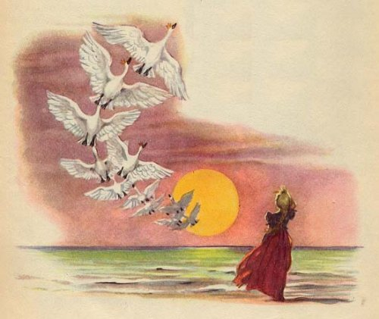
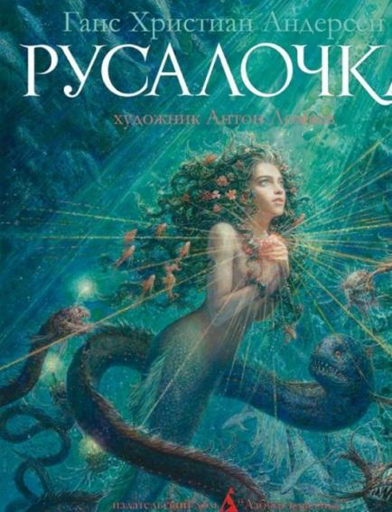
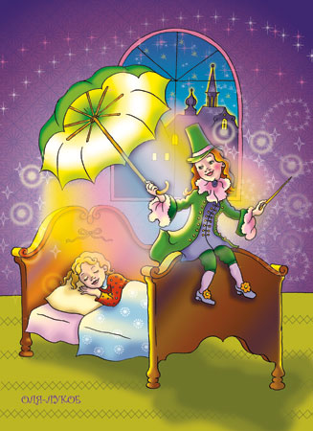
Узнай героя сказки

Slide 15
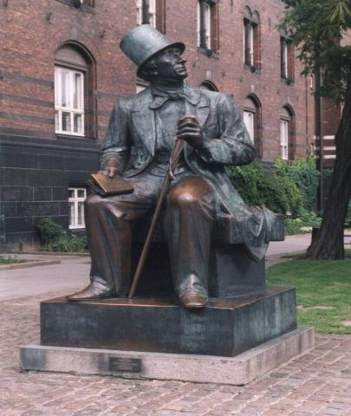
Датчане чтят память своего великого соотечественника. В Копенгагене, в Королевском саду, стоит памятник Андерсену. Па нем высечены слова: "Воздвигнут датским народом".

Slide 16
